Slide 1
비정형 데이터 2차 발표 재직자 리뷰 기반 고 선호도 기업의 만족요인 분석
Seoul Tech
Data science
2020.11.10
김인조
이경찬

Slide 2
서론
연구배경
최근 청년 실업난이 심화되면서 사회 문제로 대두되고 있지만 더불어 중소기업 및 스타트업 또한 인력난에 시달리고 있음
이는 소수의 복지가 좋은 대기업에만 구직자가 몰리기 때문으로 파악됨
청년들이 선호하는 기업의 리뷰를 분석하여 해당 기업을 선호하는 이유를 파악하면 인력난 해소에 기여할 수 있을 것으로 파악됨
연구동기
청년들의 기업 선호 요인에 대해 정량적으로 분석한 연구가 많지 않음
직원의 입장에서 진솔하게 기업을 평가한 리뷰 데이터를 바탕으로 해당 기업을 선호/비선호 하는 이유를 분석
기업 평가가 높은 기업의 만족요인과 불만족 요인을 대조군과 비교분석함으로써 나타나는 차이를 기업 입장에서 활용할 수 있음
연구 목적
기업 정보 리뷰 사이트 ‘잡플래닛＇에서 선호도가 높은 50개의 기업과 평점 2점대 기업 중 50개 기업의 리뷰 데이터를 비교하여 선호 요인을 분석하고자 함

Slide 3
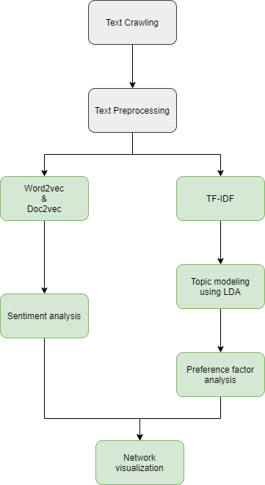
연구 프레임 워크

Slide 4
연구 프레임 워크
감성 분석
감정이 명확한 단어들을 미리 labeling(좋다, 거슬린다)
단어들을 임베딩 후 해당 공간에서 거리를 기반으로 각 단어에 점수 부과
요인 분석
추출한 명사를 바탕으로 DTM(Document –Term Matrix) 생성
LDA를 이용한 Topic modeling
추출된 토픽을 바탕으로 선호 요인 파악

Slide 5
진행 현황 데이터 수집 현황
분석 데이터
잡플래닛 내 IT 산업군 중 만족도 Top 50 기업 (만족도 3.6~5.0)
대조군으로 만족도 2점대인 기업 중 랜덤하게 50개의 기업을 샘플링
만족도 Top 50인 기업들을 하나의 실험군으로 2점대 기업을 대조군으로 설정
데이터 사전 처리
기업당 약 70-150개의 리뷰 데이터가 존재
삼성, SK와 같은 대기업은 700개 이상의 리뷰가 존재하여 데이터의 imbalance을 야기하고 선호 이유도 단순히 ‘대기업이기때문’ 이므로 분석 대상에서 제외

Slide 6
진행 현황 데이터 수집 현황
기업명(평점)
틱톡(3.9)
라이엇 게임즈(4.4)
네이버 웹툰(4.3)
…
기업명(평점)
삼미정보시스템(2.0)
와이즈스톤(2.0)
웹솔루스(2.0)
…
실험군(평점 Top50)
대조군(평점 2점대 50개 기업)

Slide 7
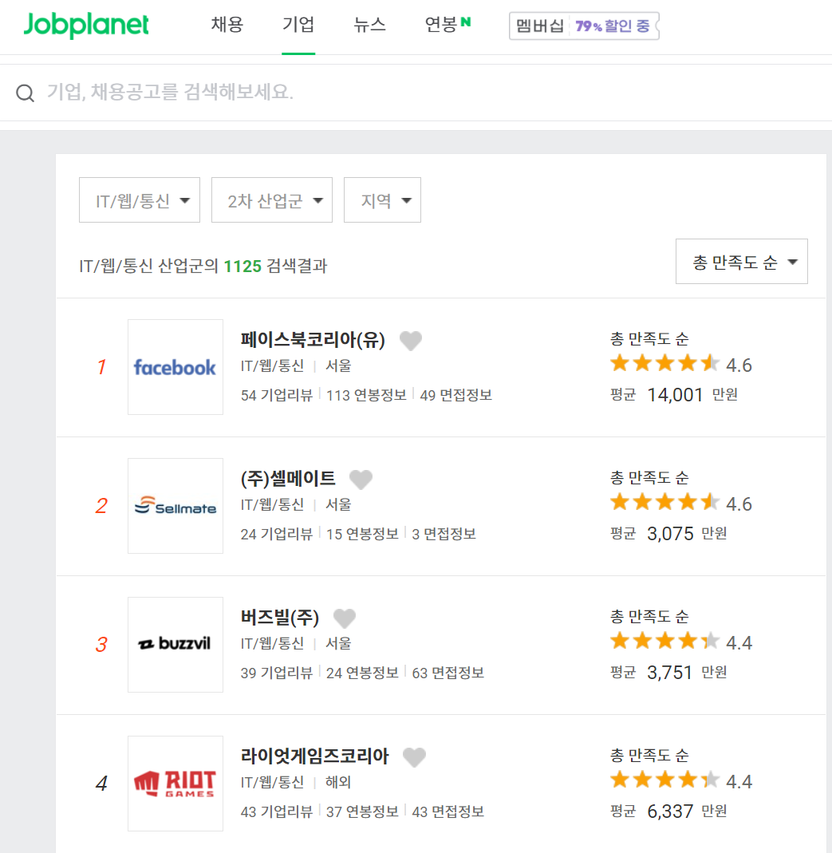
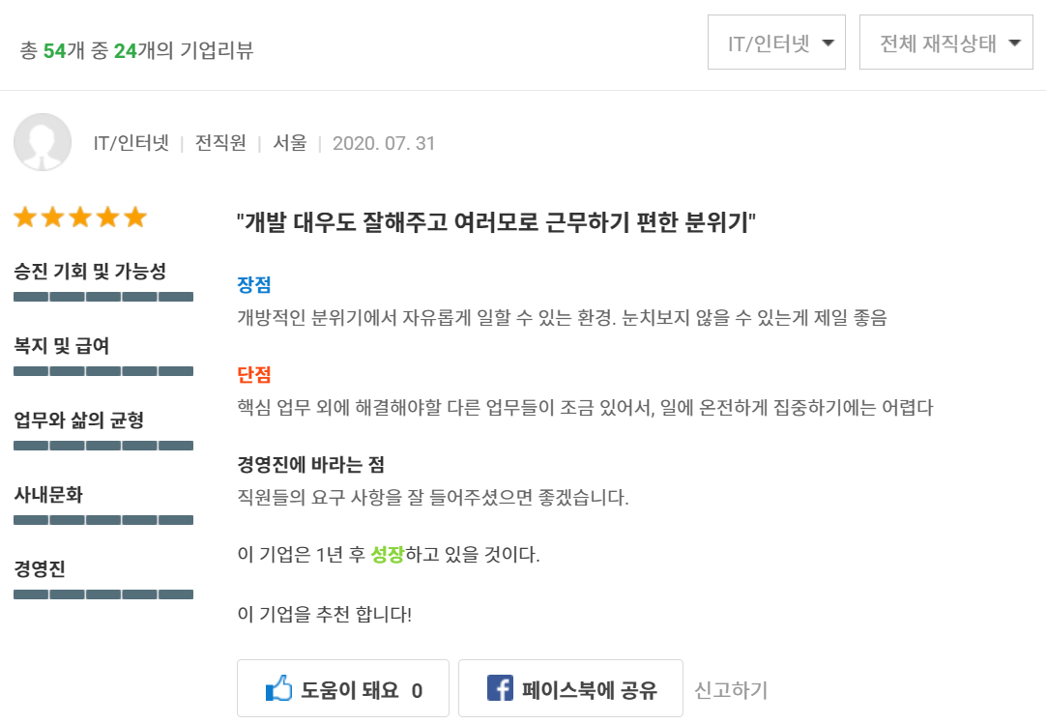
진행 현황 데이터 수집 현황
[기업리스트 페이지]
[개별 리뷰 Box]
④
③
⑤
②
⑥
①
⑦
⑪
⑧
⑨
⑩
⑪
 | ①기업명 | ②총평점 | ③직종 | ④재직상태 | ⑤작성일 | ⑥리뷰title | ⑦장점 | ⑧단점 | ⑨경영진에 바라는점 | ⑩도움 | Score1 | Score2 | Score3 | Score4 | Score5
1 | 페이스북 코리아 | 5 | IT/인터넷 | 전직원 | 2020. 07. 31 | 개발 대우도 잘해주고 여러모로 근무하기 편한 분위기 | 개방적인 분위기에서 자유롭게 일할 수 있는 환경. 눈치보지 않을 수 있는게 제일 좋음 | 핵심 업무 외에 해결해야할 다른 업무들이 조금 있어서, 일에 온전하게 집중하기에는 어렵다 | 직원들의 요구 사항을 잘 들어주셨으면 좋겠습니다. | 0 | 5 | 5 | 5 | 5 | 5

Slide 8
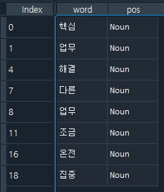
진행 현황 Text preprocessing
POS Tagging
텍스트에서 명사만 남기고 모두 제거
Stopword
https://bab2min.tistory.com/544 를 참고하여 stopword 진행
한국어 단어의 평균 길이는 2-3정도로 추정되므로 길이가 1인 텍스트는 의미가 없다고 판단하고 제거
Text
핵심 업무 외에 해결해야할
다른 업무들이 조금 있어서,
일에 온전하게 집중하기 힘들다

